Slide 1

Курсовая работа Excel
Зеваев Сергей, группа DA.90.2
курс «Аналитик данных» 2024-2025 годы
сентябрь 2024 года

Slide 2
Легенда: на протяжении последних месяцев я работал аналитиком в крупном торговом ретейлере Crossroads.
Объекты исследования:
московская сеть ретейла с 6-ю ТТ;
3 сервера;
различные платежные системы;
разные валюты платежа;
терминалы самообслуживания и кассы;
программа лояльности и акции.
Рассматривались темы:
количество транзакций;
нагрузка на сервера;
средняя длительность операций;
детальное исследование проблем средней длительности операций 01 сентября;
анализ технических проблем, повлиявших на увеличение средней длительности операций 05-07.сен;
маркетинговая акция (лотерея);
программа лояльности для клиентов;
скидки от провайдера серверов;
доработка отчета о затратах на проведение транзакций;
создание отчетности с параметрической выгрузкой данных.

Slide 3
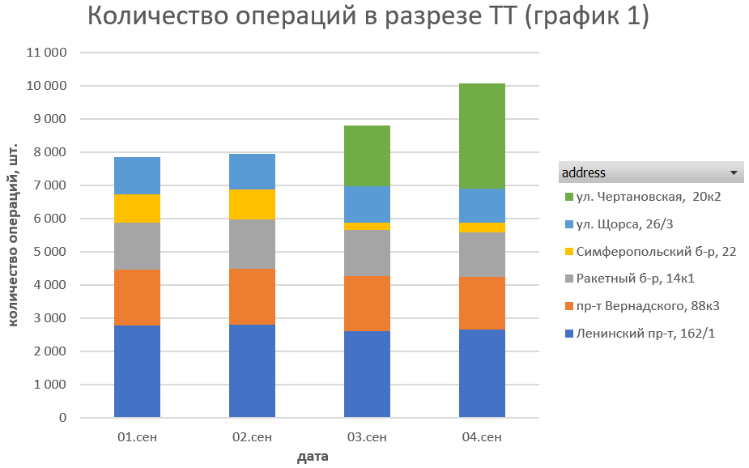
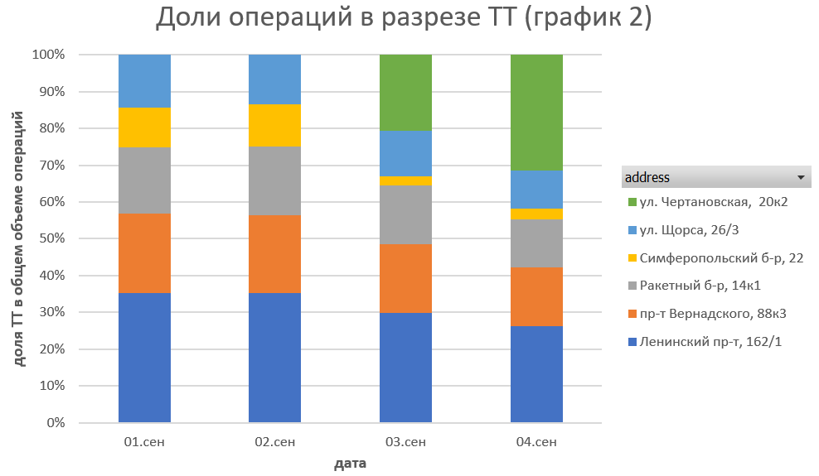
Наблюдался рост количества транзакций
открытие новой ТТ на ул. Чертановской вызвало:
рост на 28,4% общего количества операций сети;
снижение количества операций примерно в 3 раза в ТТ на Симферопольском б-ре;
некоторую «каннибализацию» трафика остальных ТТ тоже.
открытие новой ТТ на ул. Чертановской:
сделало ее лидером по сети, с долей 31,5%;
доля ТТ на Симферопольском б-ре упала почти в 4 раза;
доли остальных ТТ снизились примерно на ¼.

Slide 4
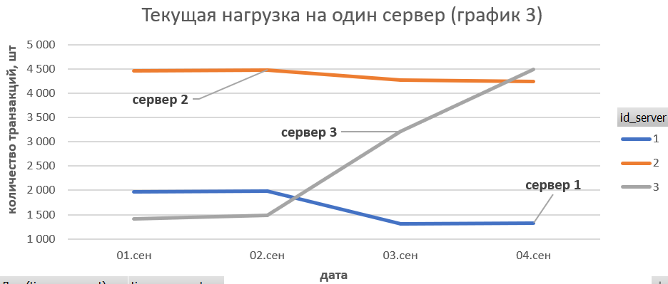
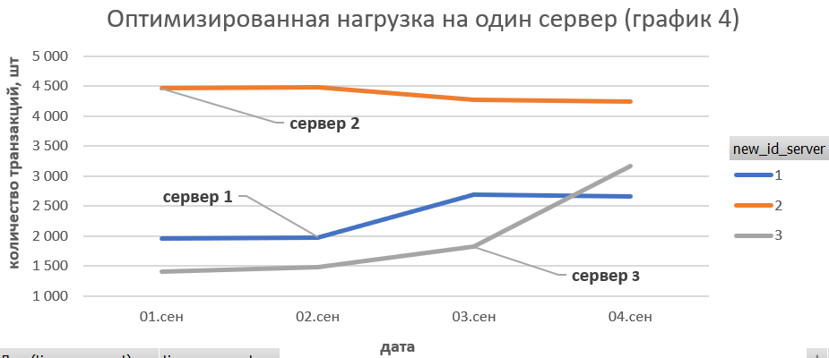
Выросла нагрузка на 3-ий сервер
открытие новой ТТ на ул. Чертановской:
нагрузка на 3-ий сервер выросла более чем в 3 раза;
нагрузка на 1-ый сервер снизилась на треть;
нагрузка на 2-й сервер почти не изменилась.
Вывод: неоптимальное использование мощностей серверов.
после оптимизации распределения нагрузки с 3-го на 1-ый сервер:
нагрузка по 3-му серверу выросла в 2 ¼ раза;
нагрузка по 1-му серверу выросла всего на ⅓.
Вывод: нагрузка на сервера стала более равномерной.

Slide 5
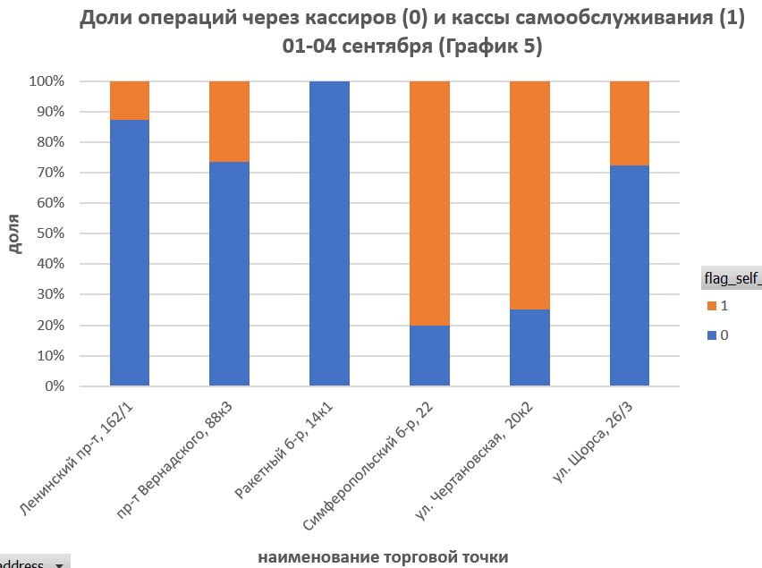
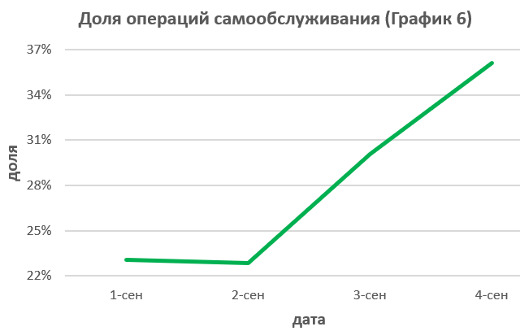
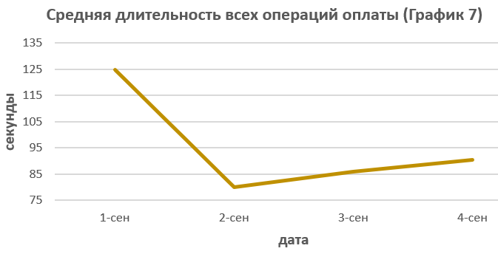
Средняя длительность операций выросла вслед за долей самообслуживания
Лидерами по применению касс самообслуживания являются:
ТТ на Симферопольском б-ре - 80% всех операций;
новая ТТ на ул. Чертановской - 75%.
Открытие новой ТТ на ул. Чертановской 03.сен вызвало рост доли операций самообслуживания по всей сети в 1,5 раза.
рост на 13% (02-04.сен) вызван:
перегрузкой 3-го сервера в связи с открытием ТТ по ул. Чертановской;
ростом доли операций самообслуживания с 03.сен в связи с открытием ТТ по ул. Чертановской.
Гипотеза: операции самообслуживания длятся дольше, чем операции на кассе.

Slide 6
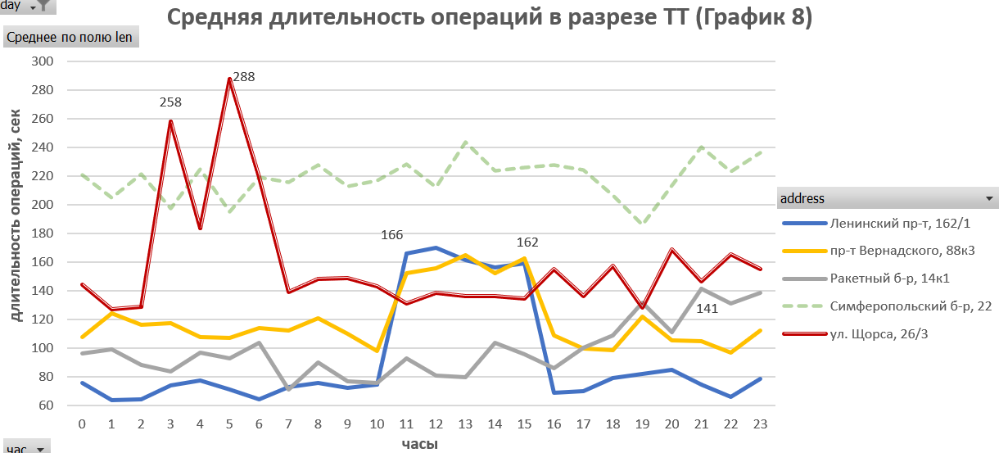
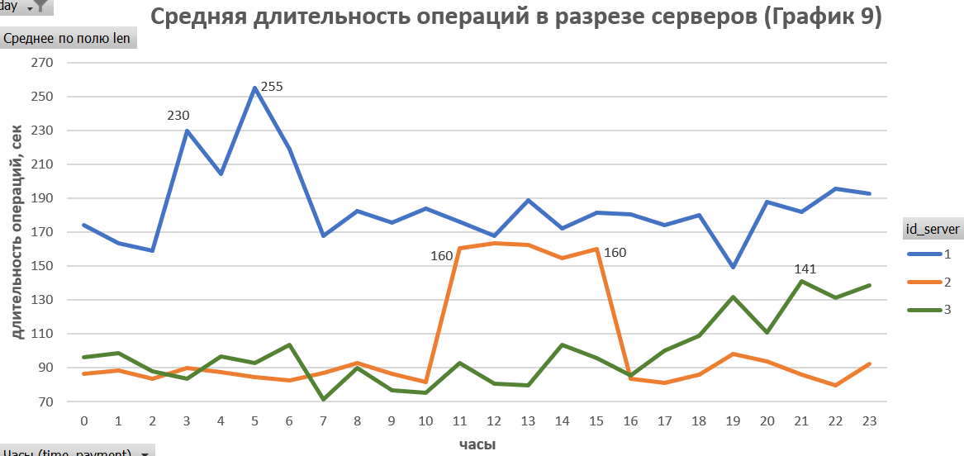
Исследование проблемы средней длительности операций 01.сен (часть 1)
Сбои подключения к сети Интернет в Солнцевском р-не с 03 до 05 утра вызвали увеличение средней длительности операций примерно в 2 раза на сервере №1 (График 9), который обслуживает ТТ по ул. Щорса вместе с ТТ на Симферопольском б-ре.
В итоге примерно в 2 раза выросла средняя длительность операций в ТТ по ул. Щорса (График 8), и обратно пропорционально снизилось количество операций в это время в данной ТТ (График 10).
Проблемы в работе проекта по интеграции с множественными платежными системами с 11 до 15 часов, вызвали увеличение средней длительности операций при использовании всех платежных систем примерно в 1,4 раза (График 11).
А действовавшая однодневная рекламная акция наших маркетологов вызвала увеличение количества операций в 1,5 раза в ТТ на Юго-Западе Москвы (График 10) как раз в это же самое время.

Slide 7
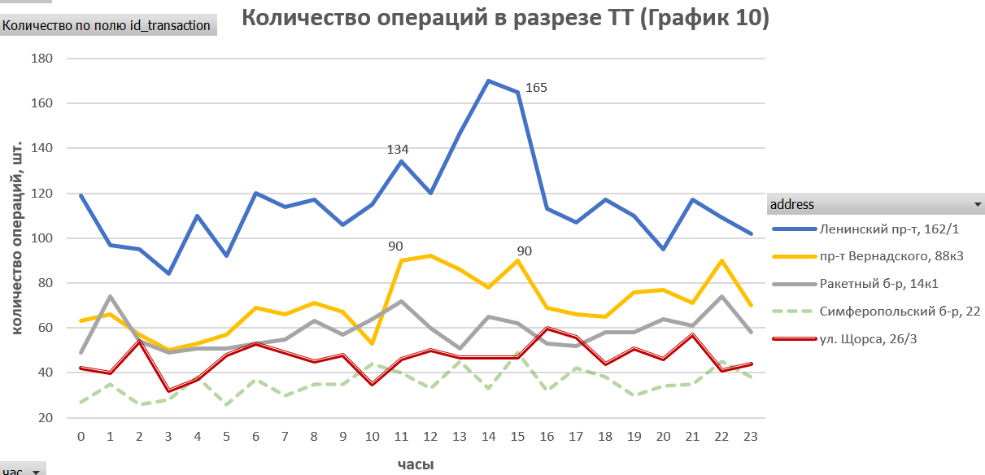
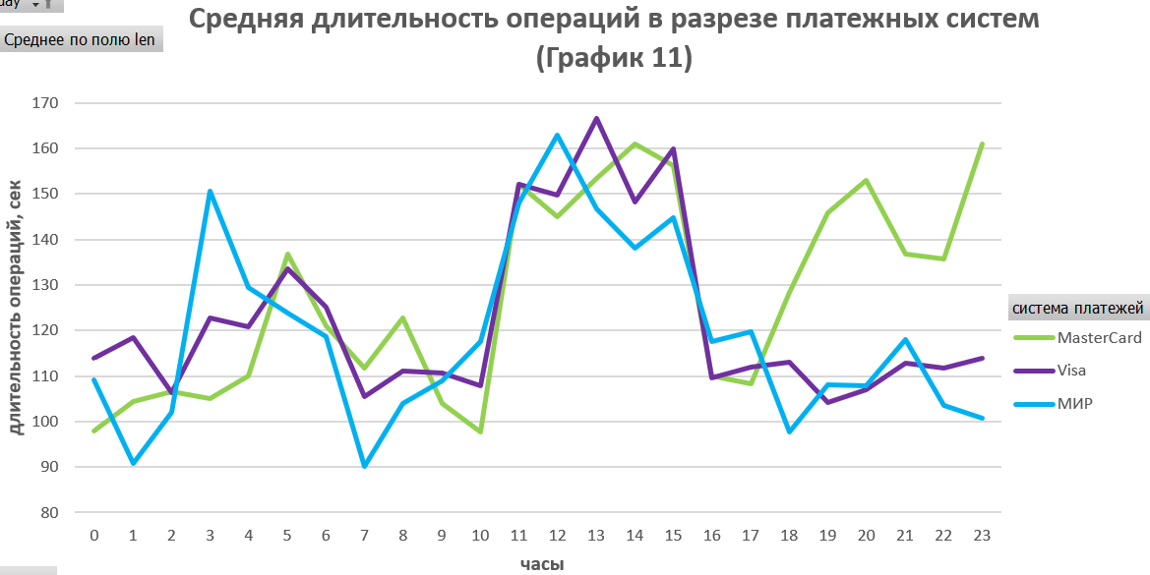
Исследование проблемы средней длительности операций 01.сен (часть 2)
Все это вызвало рост средней длительности операций в 1,5 раза на сервере №2, обслуживающем обе эти ТТ (График 9), что негативно отразилось на средней длительности операций в обеих ТТ – она выросла в 1,5 раза в ТТ на пр-те Вернадского, и более чем в 2 раза в ТТ на Ленинском пр-те (График 8).
В 18 часов вечера произошла ошибка в применении платежной системы MasterCard (График 11), что на фоне легкого роста количества операций в ТТ на Ракетном б-ре (График 10), вызвало повышение нагрузки в 1,6 раза на сервер №3, выделенно обслуживавший данную ТТ (График 9), и, в итоге, увеличение средней длительности операций в 1,4 раза (График 8).

Slide 8
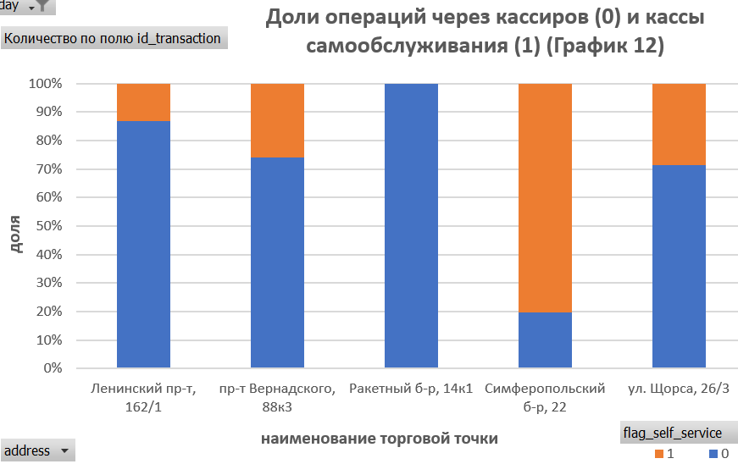
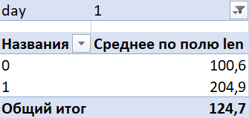
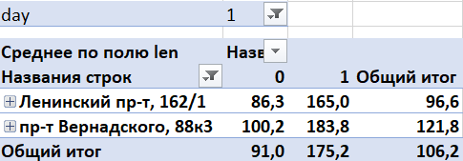
Исследование проблемы средней длительности операций 01.сен (часть 3)
Чем выше в ТТ доля операций самообслуживания (График 12), тем выше средняя длительность операций в этой ТТ (График 8).
По всей нашей сети в целом средняя длительность одной операции по терминалам самообслуживания в 2 раза выше, чем по операциям через кассира.
Гипотеза подтвердилась: операции самообслуживания длятся дольше, чем операции на кассе.
Анализ применения программы лояльности (включая акцию) в обеих ТТ на Юго-Западе Москвы показал, что она применялась почти в 100% случаев. При этом средняя длительность операций по терминалам самообслуживания в этих ТТ была примерно в 2 раза выше, чем через кассиров.
Вывод: именно применение программы лояльности при покупке через терминалы самообслуживания, обуславливает повышенную длительность таких операций.

Slide 9
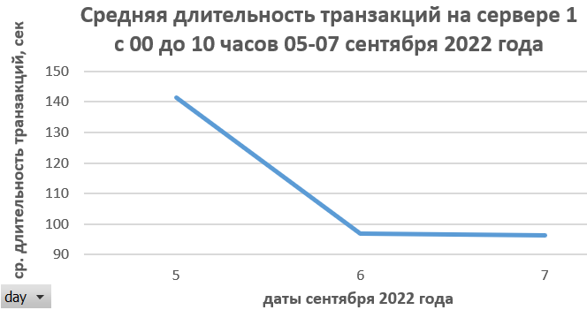
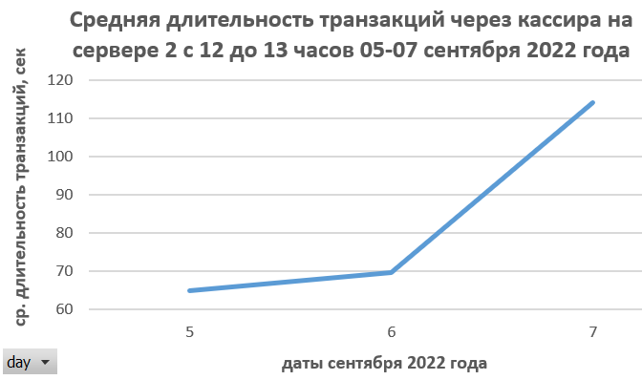
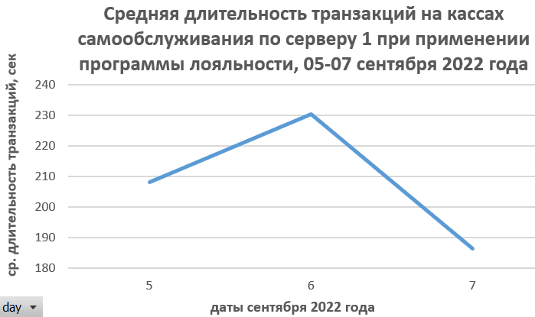
Технические проблемы повлияли на увеличение средней длительности операций
«Нормальная» длительность всех транзакций (06-07.сен) = 97 сек.
Аналогичный показатель за 05.сен выше на 46,5%.
«Нормальная» длительность транзакций через кассира (05-06.сен) = 68 сек.
Аналогичный показатель за 07.сен выше на 69,1%.
«Нормальная» длительность данных транзакций за 07.сен (05.сен исключаем – были иные проблемы работы серверов) = 186 сек.
Аналогичный показатель за 06.сен выше на 23,6%.
Выводы: во всех трех случаях информация от разработчиков о наличии серьезных проблем - подтвердилась.

Slide 10
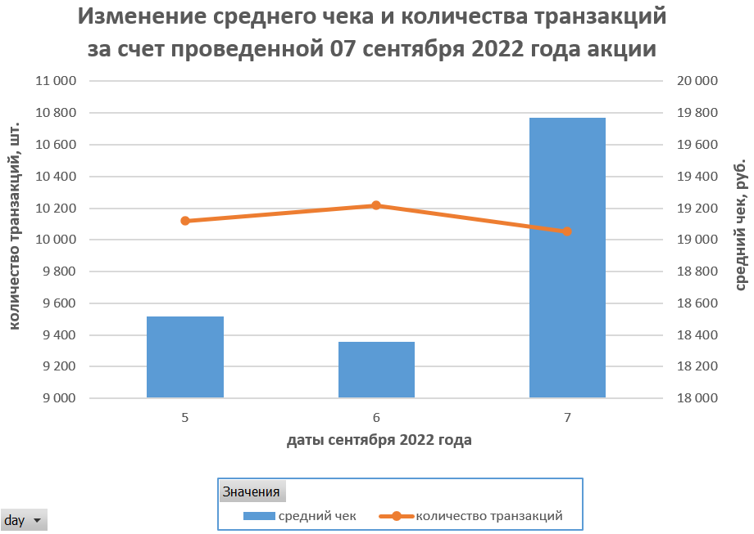
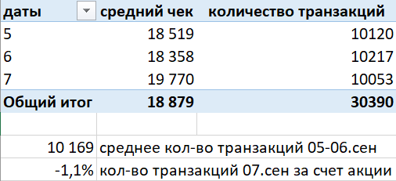
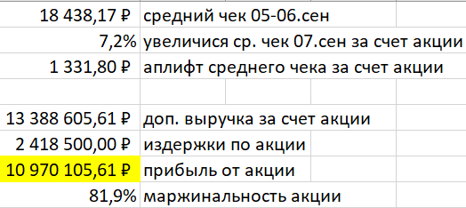
Маркетинговая акция для клиентов 07.сен была нам очень выгодна
Призы в лотерее (издержки по акции):
5 подарков по 50 тыс. руб.
10 подарков по 10 тыс. руб.
все остальные, подпадающие под условия акции, получают подарок ценой 750 руб.

Slide 11
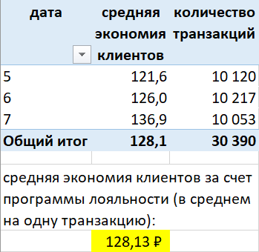
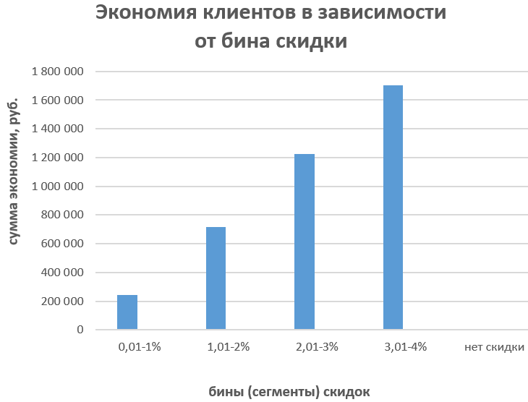
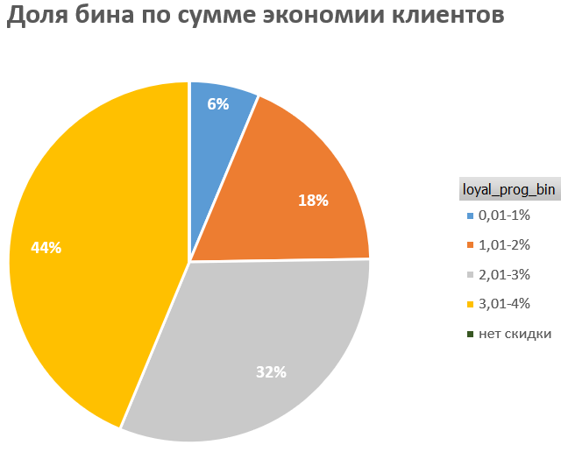
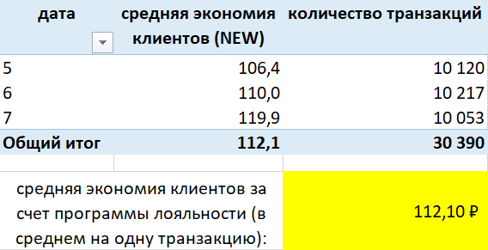
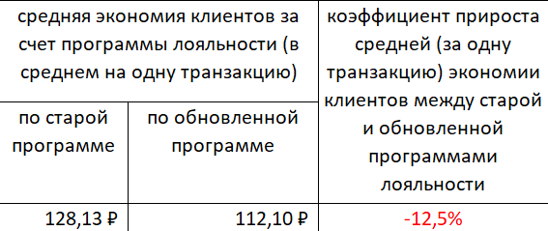
Анализ и модернизация программы клиентской лояльности 05-07.сен
Вывод: понижение всех скидок более 3% на 1% уменьшает наши потери на 12,5% в среднем на одну транзакцию.

Slide 12
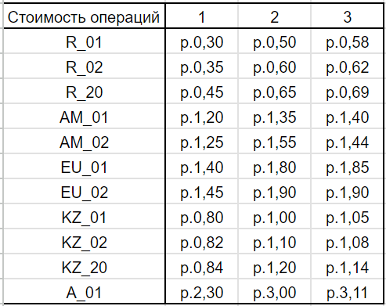
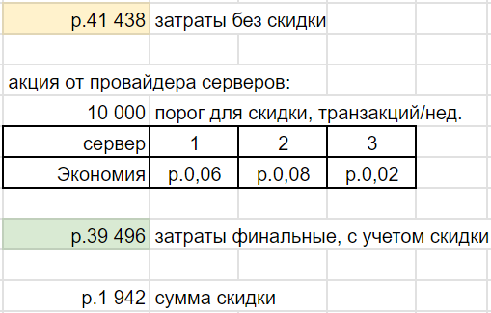
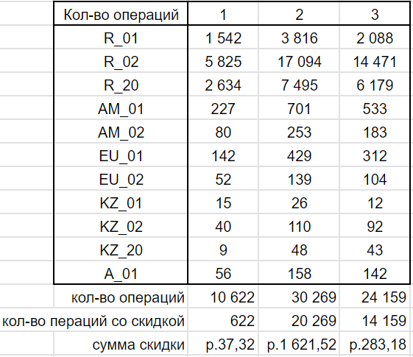
Проверка и доработка отчета о суммарных денежных затратах на проведение транзакций в наших ТТ (01-07.сен)
Выводы:
наш коллега излишне усложнил отчет, создав дополнительные листы «S»;
2) наш коллега не верно рассчитал затраты на содержание серверов (38775 руб.), и не учел скидку;
3) верные затраты без скидки составили бы 41438 руб.;
4) затраты с учетом скидки составили 39496 руб.

Slide 13
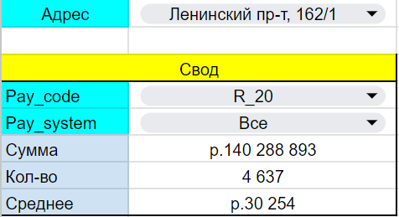
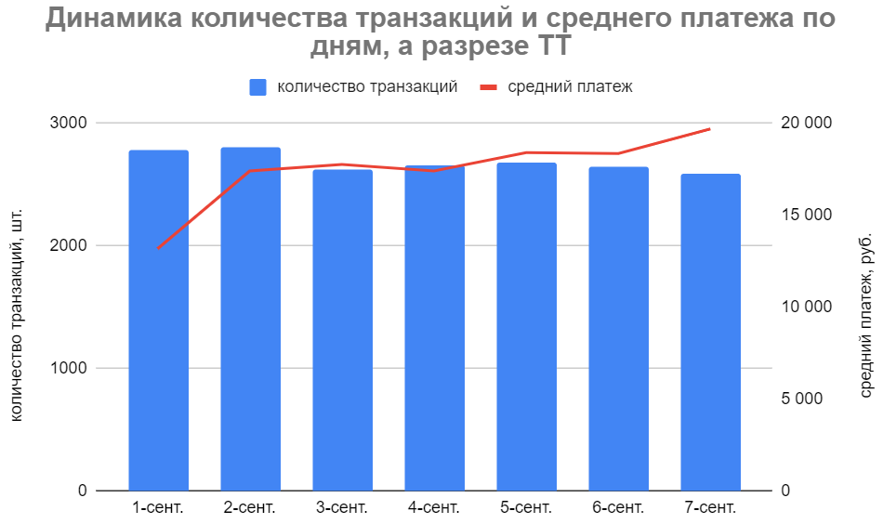
Параметризованные график и дашборд по количеству транзакций, сумме и среднему платежу в наших ТТ (01-07.сен)
Данные дашборда автоматически обновляются при выборе адреса ТТ, платежного кода (валюта + бин по сумме платежа) и сегмента платежной системы.
Этот инструмент позволяет легко и быстро получать информацию для анализа по нескольким заданным параметрам, без необходимости обращаться к сырым данным.
Данные графика автоматически обновляются при выборе адреса ТТ из выпадающего списка.
График позволяет легко и быстро отслеживать 2 основных критерия операционной деятельности каждой ТТ.

Slide 14
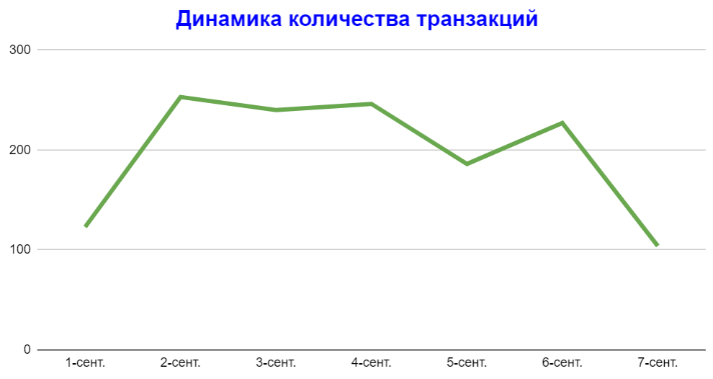
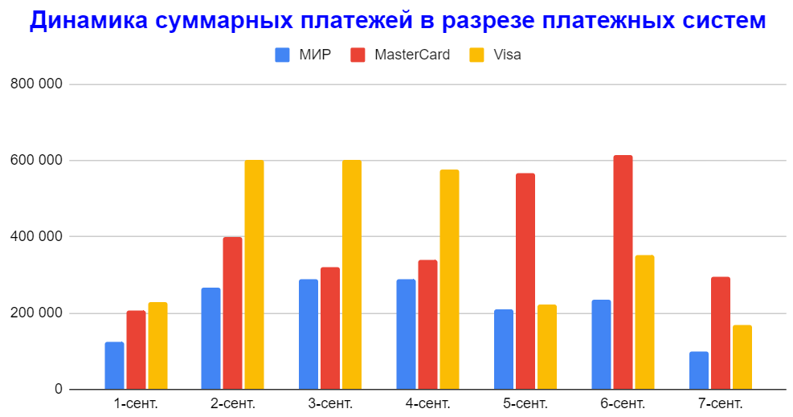
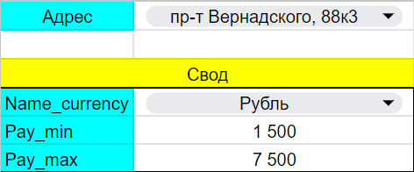
Параметризованные графики по количеству транзакций и суммарным платежам в разрезе платежных систем в наших ТТ (01-07.сен)
Данные графиков автоматически обновляются в зависимости от выбранного адреса ТТ, валюты платежа, а так же минимальной и максимальной сумм платежа.
Эти графики позволяют менеджменту проводить специфические исследования деятельности ТТ нашей сети.

